Slide 1
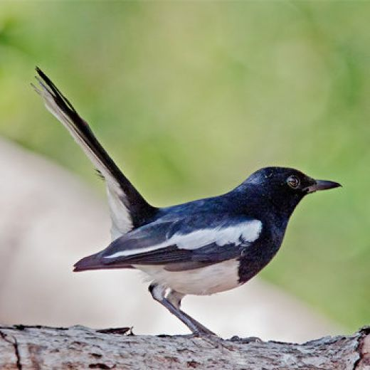
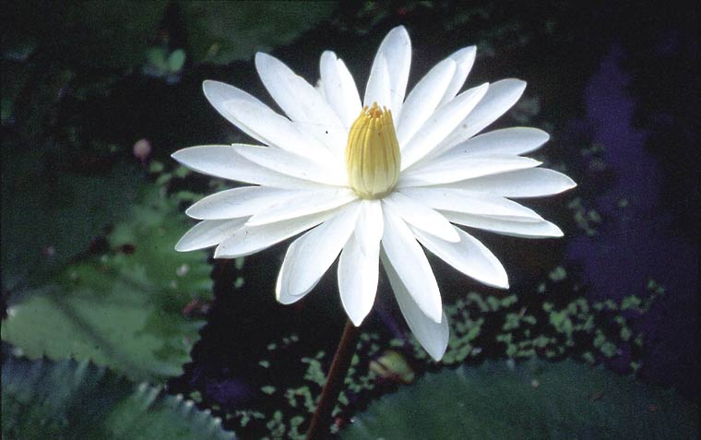
স্বাগতম

Slide 2
শিক্ষক পরিচিতি
নাম : খান আতিকুর রহমান
পদবী: সহকারী শিক্ষক
২৩ নং পারশালনগর সরকারি প্রাথমিক বিদ্যালয়
লোহাগড়া, নড়াইল ।

Slide 3
পাঠ পরিচিতি
শ্রেণি : দ্বিতীয়
বিষয় : বাংলা
পাঠ : আমাদের দেশ
কবির নাম: আ.ন.ম. বজলুর রশীদ
পাঠ্যাংশ: আমাদের দেশ -------মেঘের ছায়ায়।
সময় : ৫০মিনিট ।

Slide 4
শিখনফল
শোনা: ২.2.1 কবিতা শুনে বুঝতে পারবে।
বলা:২.1.2 পাঠ্যবইয়ের কবিতা আবৃত্তি করতে পারবে।
পড়া:2.1.2 প্রমিত উচ্চারনে কবিতা পড়তে পারবে।
লেখা:2.1.2 পাঠ্যপুস্তকের কবিতা লিখতে পারবে।

Slide 5
এসো একটি ছবি দেখি
ছবিতে কি কি দেখতে পেলে?

Slide 6
পাঠ ঘোষনা
আমাদের দেশ

Slide 7
আমাদের দেশ তারে কতো ভালোবাসি
সবুজ ঘাসের বুকে শেফালির হাসি,

Slide 8
মাঠে মাঠে চরে গরু নদী বয়ে যায়
জেলে ভাই ধরে মাছ মেঘের ছায়ায়।

Slide 9
নতুন শব্দ
শেফালি- এক ধরনের ফুল।
চরে – ঘুরে বেড়ায়।

Slide 10
আদর্শ পাঠ

Slide 11
সরব পাঠ

Slide 12
দলীয় কাজ
*ঘাস দল- পড়বে ও আবৃত্তি করবে।
*নদী দল-কবিতার চার লাইন পড়বে।

Slide 13
মূল্যায়ন
মুখে মুখে উত্তর দাও :
১। মাঠে মাঠে কি চরে ?
২। জেলে ভাই কি করে ?

Slide 14
বাড়ির কাজ
# আমাদের দেশ সম্পর্কে পাঁচটি বাক্য লিখবে ।

Slide 15
ধন্যবাদ

